Slide 1
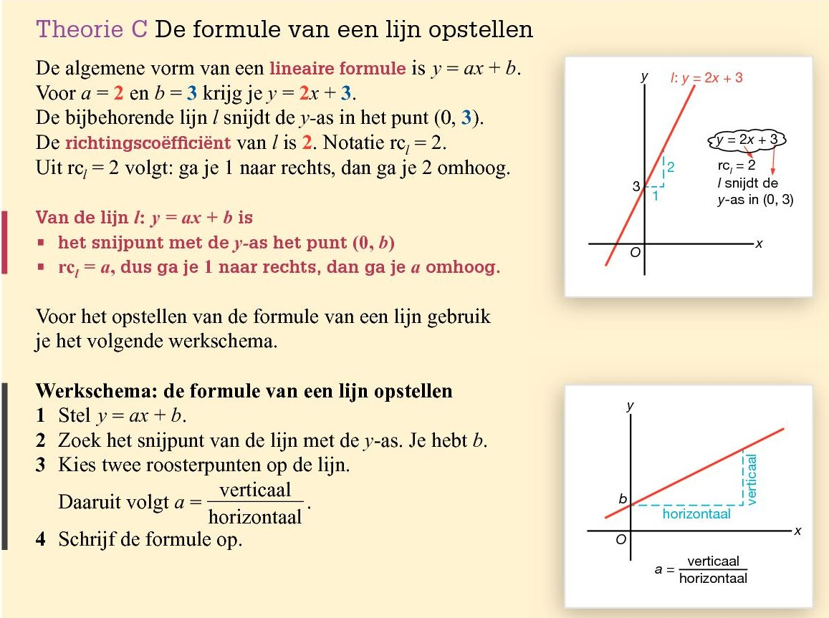

Slide 2
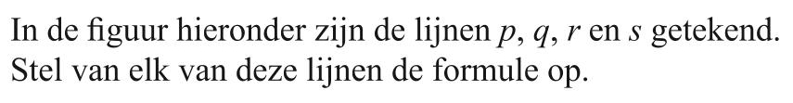
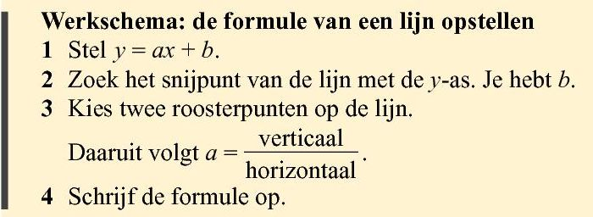
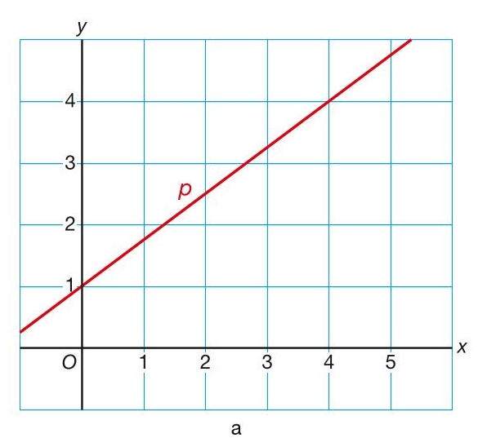






Opgave 5
Stel
$$p: y=ax+b$$
door
$$\left(0,1\right)$$
dus
$$b=1$$
$$a=\frac{verticaal}{horizontaal}$$
$$=\frac{3}{4}$$
Dus
$$p: y=\frac{3}{4}x+1$$

Slide 3
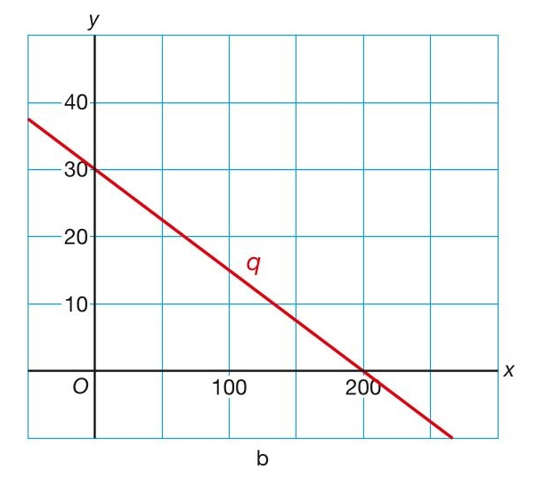


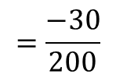




Stel
$$q: y=ax+b$$
door
$$\left(0,30\right)$$
dus
$$b=30$$
$$a=\frac{verticaal}{horizontaal}$$
$$=\frac{−30}{200}$$
$$=−\frac{3}{20}$$
Dus
$$q: y=−\frac{3}{20}x+30$$

Slide 4
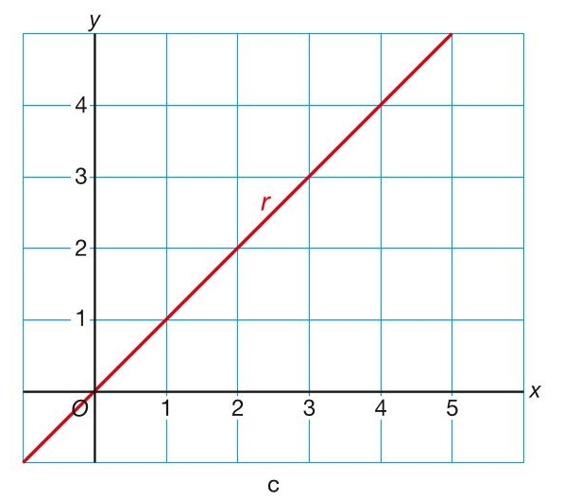







Stel
$$r: y=ax+b$$
door
$$\left(0,0\right)$$
dus
$$b=0$$
$$a=\frac{verticaal}{horizontaal}$$
$$=\frac{1}{1}$$
$$=1$$
Dus
$$r: y=1x+0$$
$$r: y=x$$

Slide 5
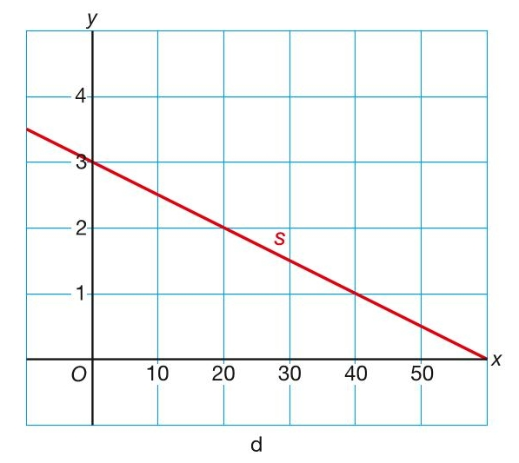


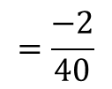




Stel
$$s: y=ax+b$$
door
$$\left(0,3\right)$$
dus
$$b=3$$
$$a=\frac{verticaal}{horizontaal}$$
$$=\frac{−2}{40}$$
$$=−\frac{1}{20}$$
Dus
$$s: y=−\frac{1}{20}x+3$$

Slide 6
